Slide 1
RegEx

Slide 2

search

Slide 3
عدد سه رقمی در یک رشته را بیابید

Slide 4
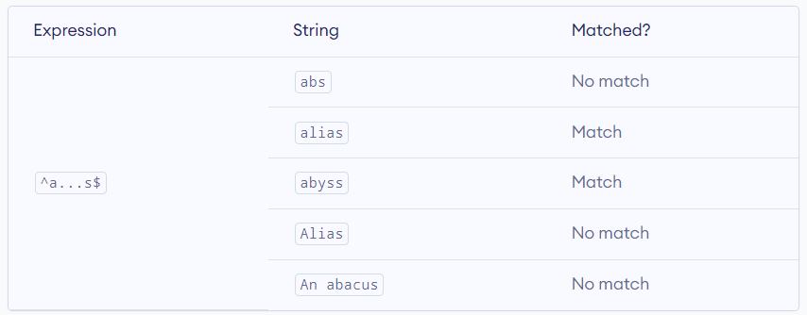
^a...s$

Slide 5
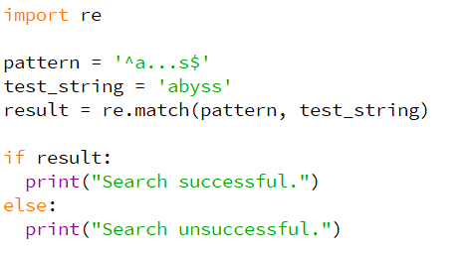
match

Slide 6
MetaCharacters

Slide 7
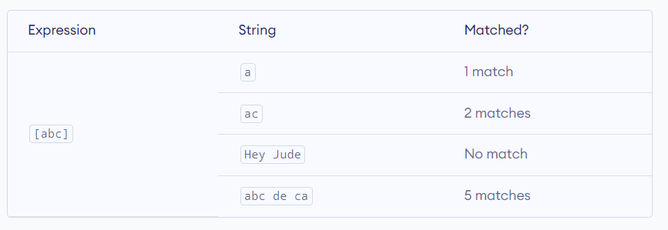
MetaCharacters
[] - Square brackets

Slide 8
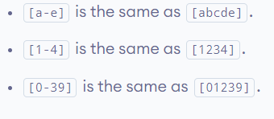
MetaCharacters
[] - Square brackets

Slide 9
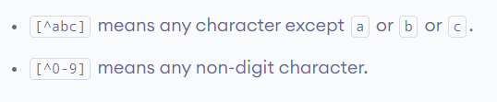
MetaCharacters
[] - Square brackets

Slide 10
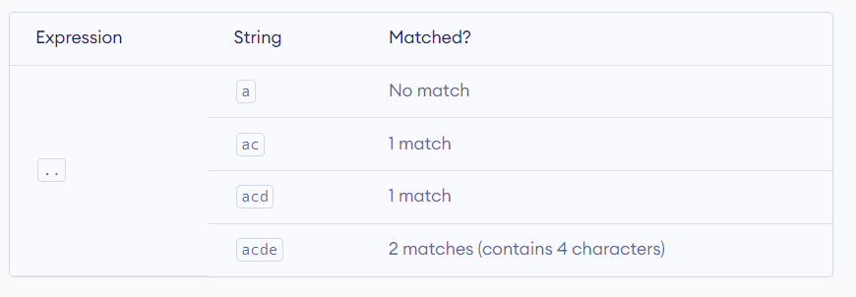
MetaCharacters
.
هر کاراکتری به جز \n

Slide 11
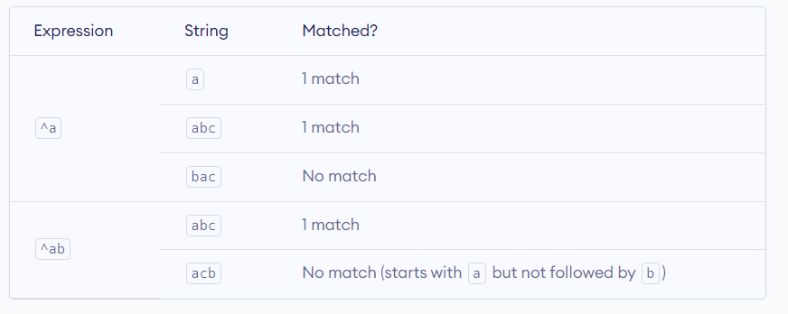
MetaCharacters
^ - Caret
با کاراکتری شروع شود

Slide 12
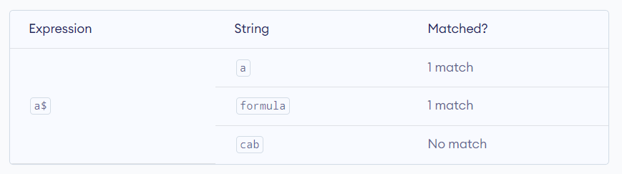
MetaCharacters
$ - Dollar
با کاراکتری تمام شود

Slide 13
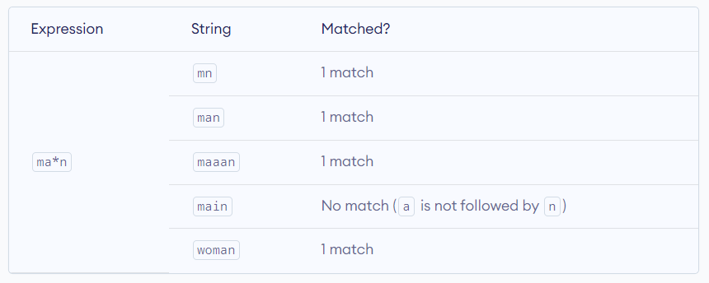
MetaCharacters
*
صفر یا چندتا

Slide 14
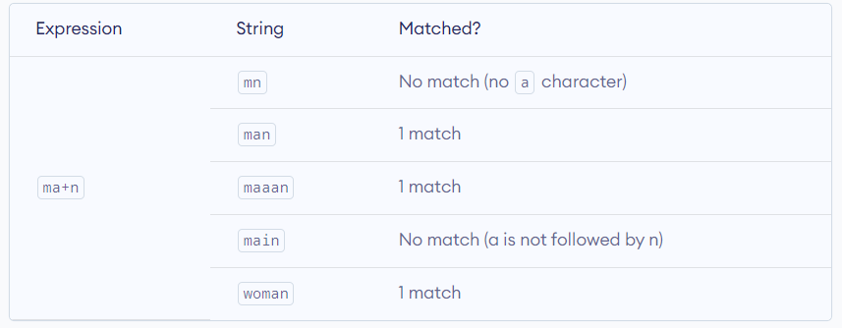
MetaCharacters
+
یک یا چندتا

Slide 15
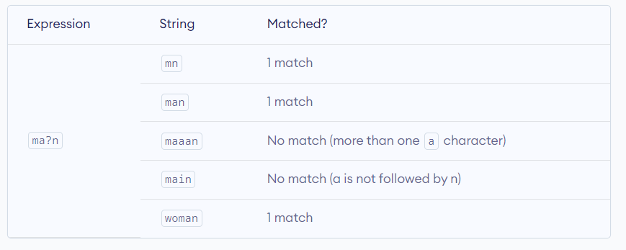
MetaCharacters
?
صفر یا یک بار

Slide 16
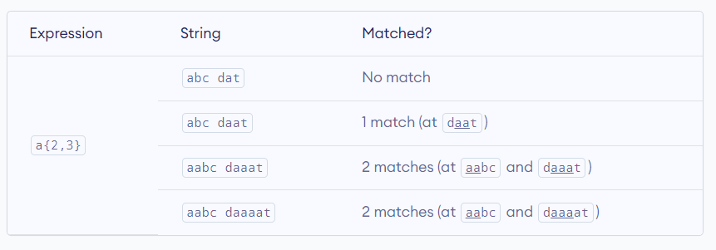
MetaCharacters
{}
{2,3} حداقل 2 یا حداکثر 3 کاراکتر

Slide 17
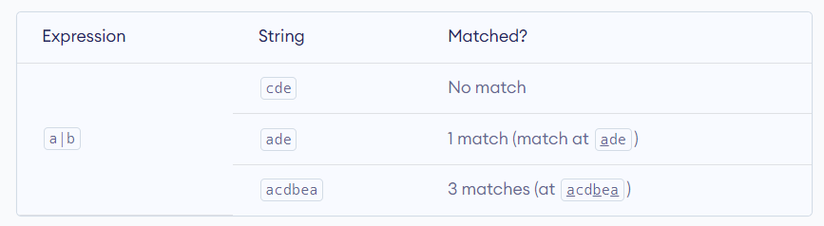
MetaCharacters
|
یا

Slide 18
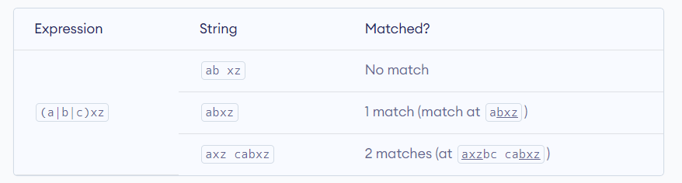
MetaCharacters
()
گروه

Slide 19
MetaCharacters
\
escapes

Slide 20
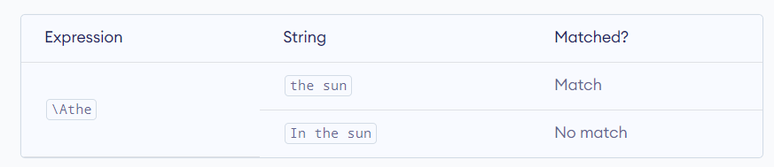
Special Sequences
\A
شروع string

Slide 21
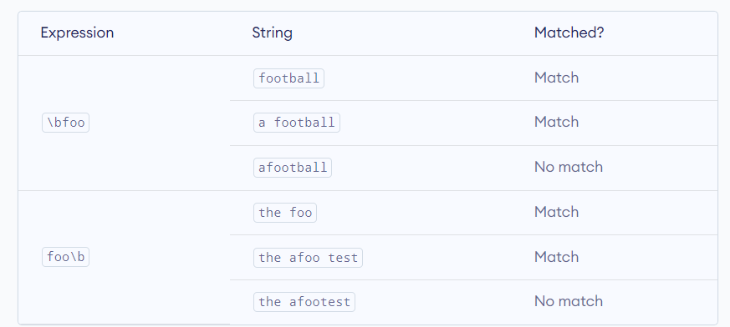
Special Sequences
\b
شروع کلمه

Slide 22
Special Sequences
\B
مخالف \b

Slide 23
Special Sequences
\B
مخالف \b

Slide 24
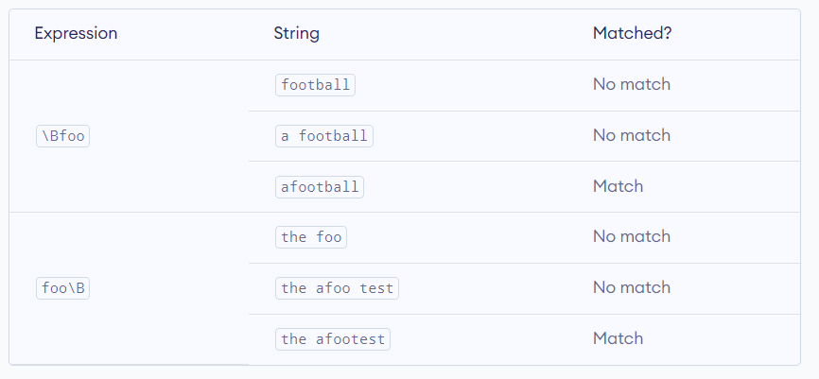
Special Sequences
\B
مخالف \b

Slide 25
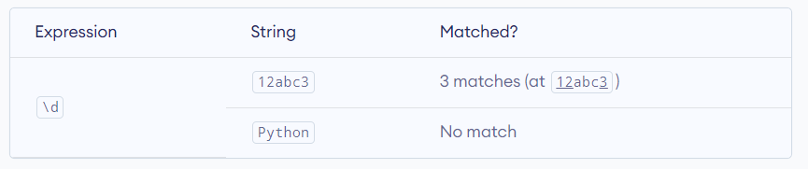
Special Sequences
\d
هر عددی

Slide 26
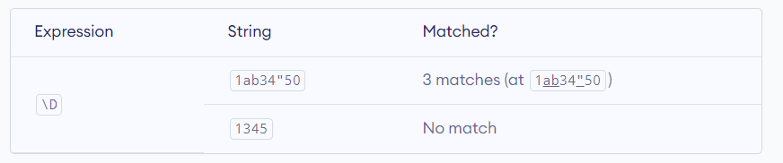
Special Sequences
\D
غیر از عدد

Slide 27
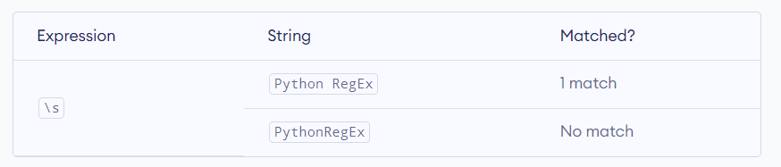
Special Sequences
\s
فاصله

Slide 28
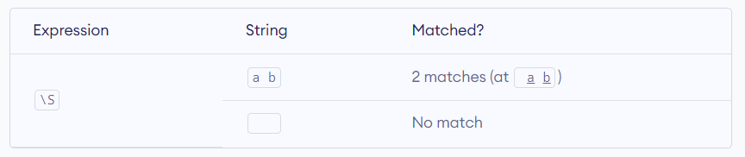
Special Sequences
\S
مخالف فاصله

Slide 29
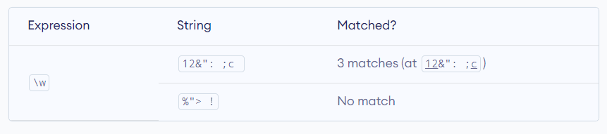
Special Sequences
\w
اعداد و حروف

Slide 30
Special Sequences
\w
اعداد و حروف

Slide 31
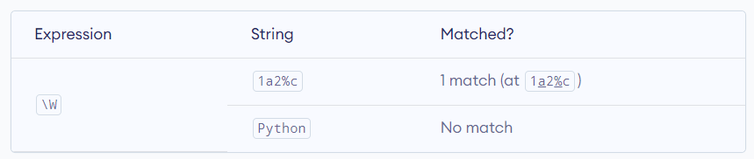
Special Sequences
\W
مخالف اعداد و حروف

Slide 32
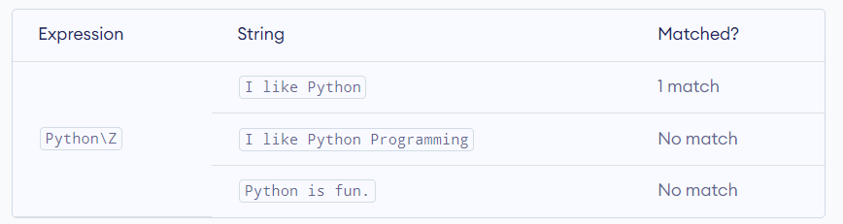
Special Sequences
\Z
عبارت در انتهای رشته

Slide 33
Special Sequences
\Z
عبارت در انتهای رشته

Slide 34
Python RegEx

Slide 35
Python RegEx

Slide 36
وارد کردن

Slide 37
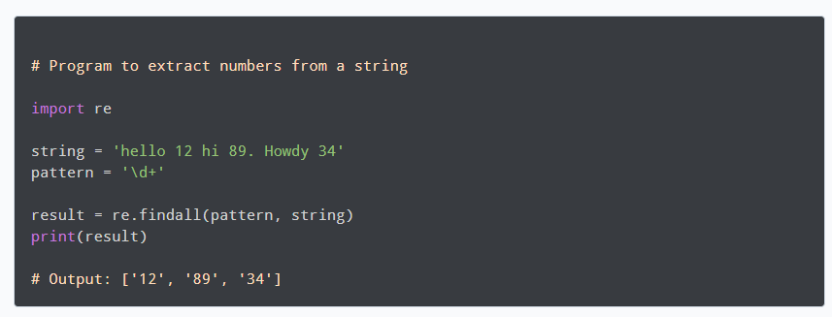
re.findall()

Slide 38
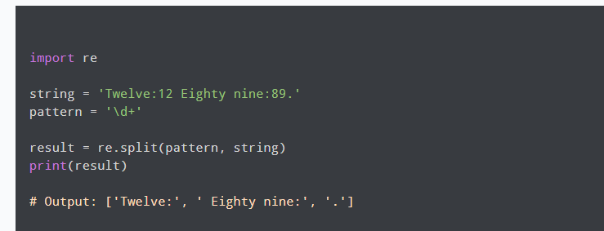
re.split()

Slide 39
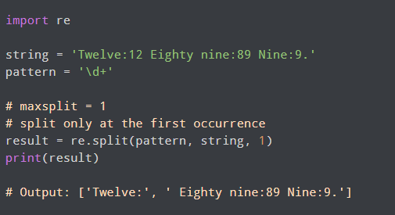
re.split()

Slide 40
re.sub()

Slide 41

re.search()

Slide 42
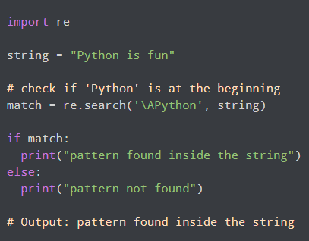
re.search()

Slide 43
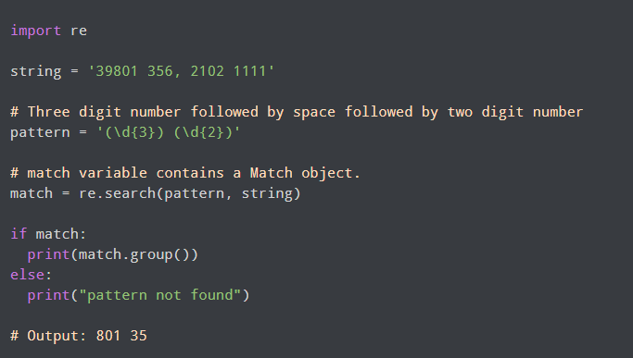
Match object

